Slide 1
人教2019A版必修 第一册
第五章 三角函数
5.3 诱导公式

Slide 2
一.复习回顾
任意角三角函数的定义
设α是一个任意角，它的终边与单位圆交于点P(x，y)，那么：
（1）正弦sinα＝
y
P(x,y)
（2）余弦cosα＝
O
x
（3）正切tanα＝

Slide 3
公式（一）
实质：终边相同，三角函数值相等
用途：“大”角化“小”角
Notes:
本资料来自于资源最齐全的２１世纪教育网www.21cnjy.com

Slide 4
思 考1
1.终边相同的角的同一三角函数值有什么关系?
相等
2.角 −α与α的终边 有何位置关系?
终边关于x轴对称
3.角 −α与α的终边 有何位置关系?
终边关于y轴对称
4.角 +α与α的终边 有何位置关系?
终边关于原点对称

Slide 5

思 考2
已知任意角α的终边与单位圆相交于点P(x, y),请同学们思考回答点P关于原点、x轴、y轴对称的三个点的坐标是什么?
点P(x, y)关于原点对称点P₁(−x, −y)
点P(x, y)关于x轴对称点P₂(x, −y)
点P(x, y)关于y轴对称点P₃(−x, y)

Slide 6
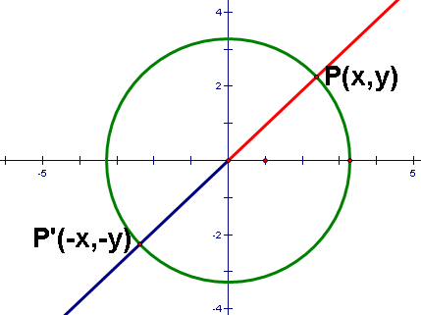
探究一
形如 的三角函数值与 的三角函数值之间的关系
公式二

Slide 7
探究二
我们再来研究角 与 的三角函数值之间的关系

Slide 8
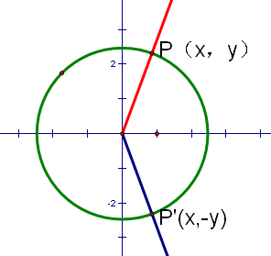
公式三

Slide 9
探究三

Slide 10
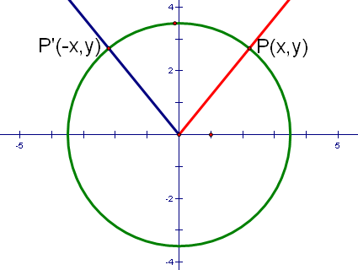
公式四
公式四

Slide 11
公式一：
公式二：
公式三：
公式四：

Slide 12
发现规律：
公式一、二、三、四,都叫做诱导公式．
的三角函数值，等于 的同名三角函数值前面加上把 看作锐角时原函数值的符号。
简记为“函数名不变，符号看象限”

Slide 13
例1.求下列三角函数值
练习：书本P191第1、2题

Slide 14
思考3：通过例题，你对诱导公式一、二、三、四有什么进一步的认识？你能归纳任意角的三角函数化为锐角三角函数的步骤吗？
用公式
任意负角的
三角函数
任意正角的
三角函数
三或一
用公式一
锐角的三角函数
用公式
的
三角函数
二或四
上述过程体现了由未知到已知的化归思想。

Slide 15
例2 化简：
解：
所以，
练习：书本P191第3、4题

Slide 16
y
探究四：作P（x,y)关于直线 的对称点P₁,
以OP₁为终边的角 与角 有什么关系？角 与角
的三角函数值之间有什么关系？
P(x,y)
P₁(y,x)
α
O
x
y=x

Slide 17
公式五

Slide 18
y
探究五：作点P（x,y)关于y轴的对称点P₅，又能得到什么
结论？
1
P₅
P(x,y)
-1
1
0
x
-1
公式六：

Slide 19
思考4：你能概括一下公式五、六的共同特点和
规律吗？
的正弦(余弦)函数值,分别等于α的
余弦(正弦)函数值,前面加上一个把α看成锐角时原函数值的符号.

Slide 20
思考5：诱导公式可统一为
的三角函数与α的三角函数之间的关系，你有什么办法记住这些公式？
口诀：奇变偶不变，符号看象限

Slide 21
口诀的意义：
练习：书本P193第1题

Slide 22
例3 证明 :
证明：

Slide 23
练习：书本P192第2题

Slide 24
例4 化简
解：
练习：书本P194第3题

Slide 25
例5 已知 ，且 ，求 的值。
解：设
于是，
因为，
所以，
所以，
所以，
练习： 已知 ， 求 的值。

Slide 26
达标检测

Slide 31
小结
①三角函数的简化过程图：
用公式
任意负角的
三角函数
任意正角的
三角函数
三或一
用公式一
锐角的三角函数
用公式
的
三角函数
二或四或五或六

Slide 32
②三角函数的简化过程口诀：负化正，正化小，化到锐角为终了
③诱导公式记忆口诀：
奇变偶不变
符号看象限
公式一
公式二
公式三
公式四
公式五
公式六

Slide 33
课后作业
课本：P194 第1、2、3、4题
预习:书本P191--193
练习册:P92--93

Slide 34
给角求值问题
补充1(1)求sin 585°cos 1 290°+cos(-30°)sin 210°+tan 135°的值;
(2)已知cos(α-55°)=- ,且α为第四象限角,求sin(α+125°)的值.
分析(1)利用诱导公式将负角化为正角,进而化为锐角进行求值;(2)寻求α-55°与α+125°之间的关系,利用诱导公式进行化简.
解:(1)sin 585°cos 1 290°+cos(-30°)sin 210°+tan 135°
=sin(360°+225°)cos(3×360°+210°)+cos 30°sin 210°+tan(180°-45°)
=sin 225°cos 210°+cos 30°sin 210°-tan 45°
=sin(180°+45°)cos(180°+30°)+cos 30°·sin(180°+30°)-tan 45°=sin 45°cos 30°-cos 30°sin 30°-tan 45°

